Slide 1
resolução diferencial de problemas
TAXA DE VARIAÇÃO
Prof. Pedro Girotto

Slide 2

Taxa de variação
Vimos que, quando um corpo se move em linha reta de acordo com a equação do movimento $s=s\left(t\right)$, a sua velocidade é dada por $v=s^{′}\left(t\right)$.
A velocidade representa a razão de variação do deslocamento por unidade de variação do tempo.
O mesmo ocorre com a aceleração que é dada pro $a\left(t\right)=v^{′}\left(t\right)$.

Slide 3
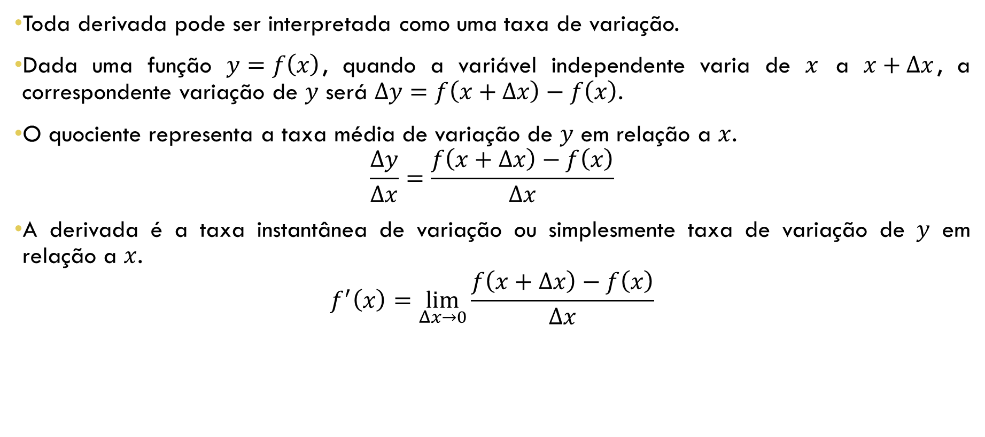
Taxa de variação
Toda derivada pode ser interpretada como uma taxa de variação.
Dada uma função $y=f\left(x\right)$, quando a variável independente varia de $x$ a $x+Δx$, a correspondente variação de $y$ será $Δy=f\left(x+Δx\right)−f\left(x\right)$.
O quociente representa a taxa média de variação de $y$ em relação a $x$.
$$\frac{Δy}{Δx}=\frac{f\left(x+Δx\right)−f\left(x\right)}{Δx}$$
A derivada é a taxa instantânea de variação ou simplesmente taxa de variação de $y$ em relação a $x$.
$$f^{′}\left(x\right)=\lim_{Δx→0}\frac{f\left(x+Δx\right)−f\left(x\right)}{Δx}$$

Slide 4
Exemplo
Sabemos que a área de um quadrado é função de seu lado. Determinar:
A taxa de variação média da área de um quadrado em relação ao lado quando este varia de 2,5 a 3m.
A taxa de variação da área em relação ao lado quando este mede 4m.

Slide 5
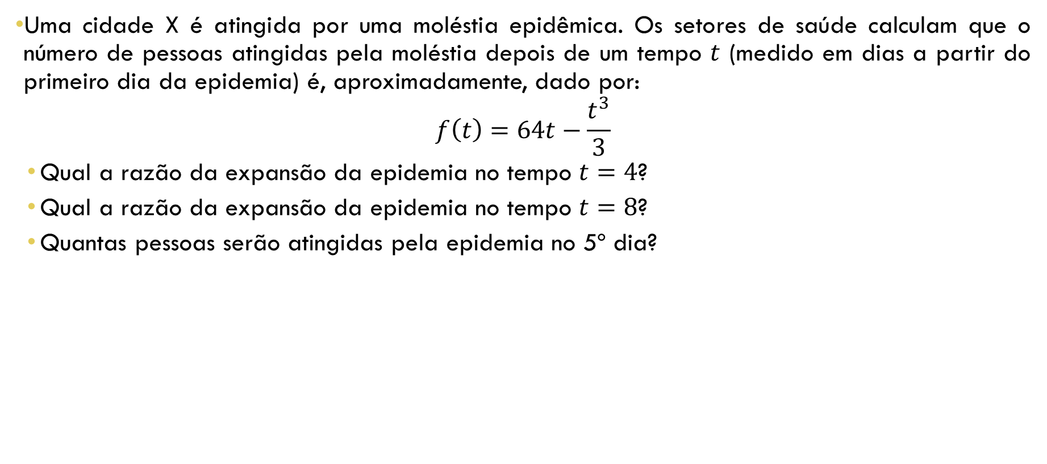
Exemplo
Uma cidade X é atingida por uma moléstia epidêmica. Os setores de saúde calculam que o número de pessoas atingidas pela moléstia depois de um tempo $t$ (medido em dias a partir do primeiro dia da epidemia) é, aproximadamente, dado por:
$$f\left(t\right)=64t−\frac{t^{3}}{3}$$
Qual a razão da expansão da epidemia no tempo $t=4$?
Qual a razão da expansão da epidemia no tempo $t=8$?
Quantas pessoas serão atingidas pela epidemia no 5º dia?

Slide 6

Exemplo
Um quadrado de lado $l$ está se expandindo segundo a equação $l=2+t^{2}$, onde a variável $t$ representa o tempo. Determinar a taxa de variação da área desse quadrado no tempo $t=2$.

Slide 7
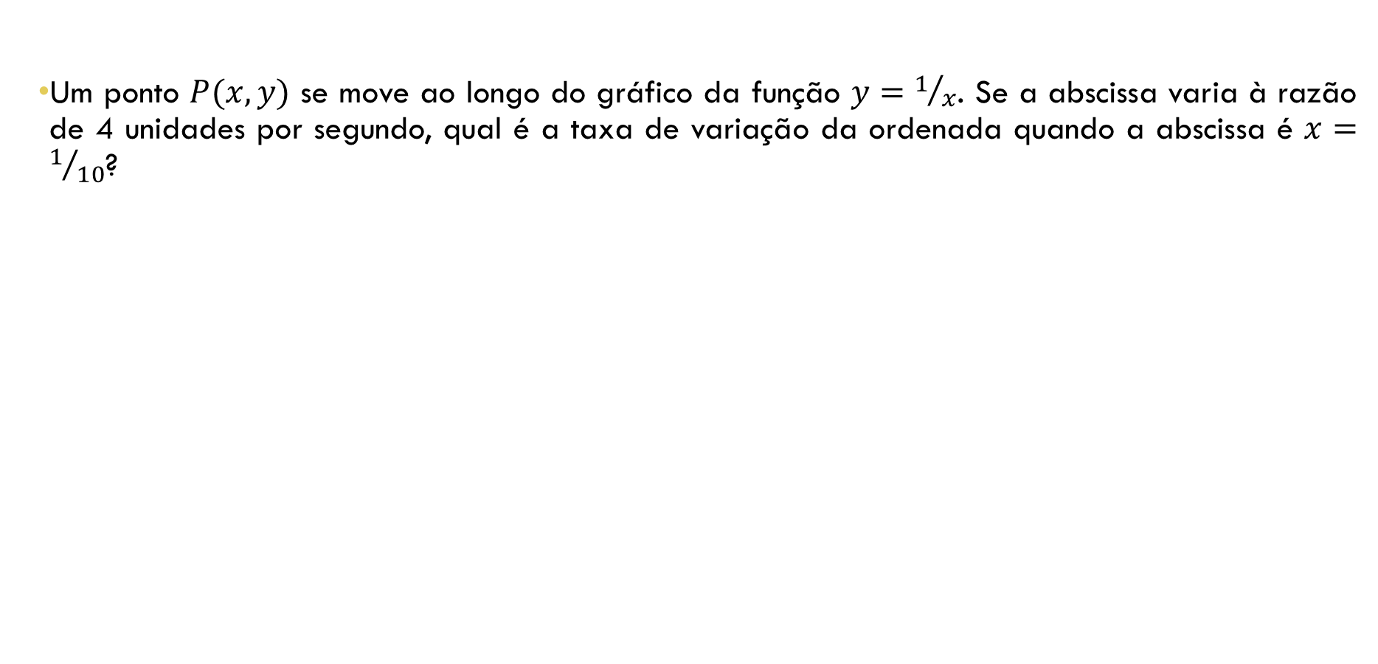
Exemplo
Um ponto $P(x,y)$ se move ao longo do gráfico da função $y=1/x$. Se a abscissa varia à razão de 4 unidades por segundo, qual é a taxa de variação da ordenada quando a abscissa é $x=1/{10}$?

Slide 8
análise marginal
A interpretação da derivada como uma taxa de variação é amplamente utilizada em Economia, englobando os conceitos de custo marginal, receita marginal, elasticidade etc.
A denominação “marginal” utilizada pelos economistas indica uma variação “na margem”, significando que é considerada como um limite.

Slide 9
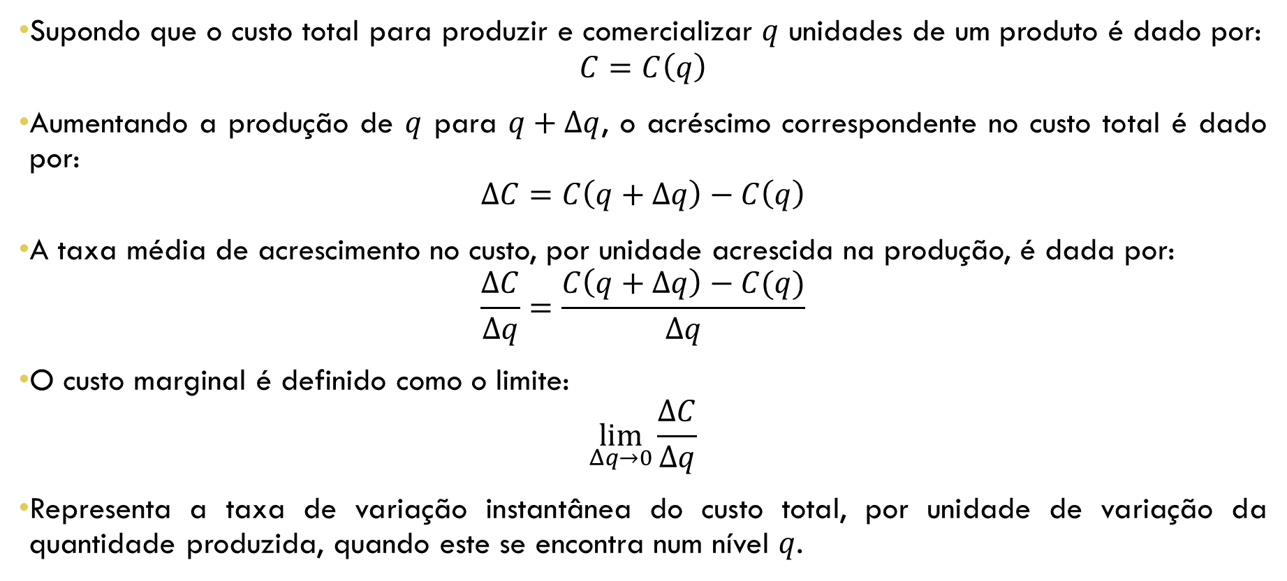
Custo marginal
Supondo que o custo total para produzir e comercializar $q$ unidades de um produto é dado por:
$$C=C\left(q\right)$$
Aumentando a produção de $q$ para $q+Δq$, o acréscimo correspondente no custo total é dado por:
$$ΔC=C\left(q+Δq\right)−C\left(q\right)$$
A taxa média de acrescimento no custo, por unidade acrescida na produção, é dada por:
$$\frac{ΔC}{Δq}=\frac{C\left(q+Δq\right)−C(q)}{Δq}$$
O custo marginal é definido como o limite:
$$\lim_{Δq→0}{\frac{ΔC}{Δq}}$$
Representa a taxa de variação instantânea do custo total, por unidade de variação da quantidade produzida, quando este se encontra num nível $q$.

Slide 10

Custo marginal
Denotando $CM\left(q\right)$ como o custo total, temos:
$$CM\left(q\right)=C^{′}\left(q\right)$$

Slide 11
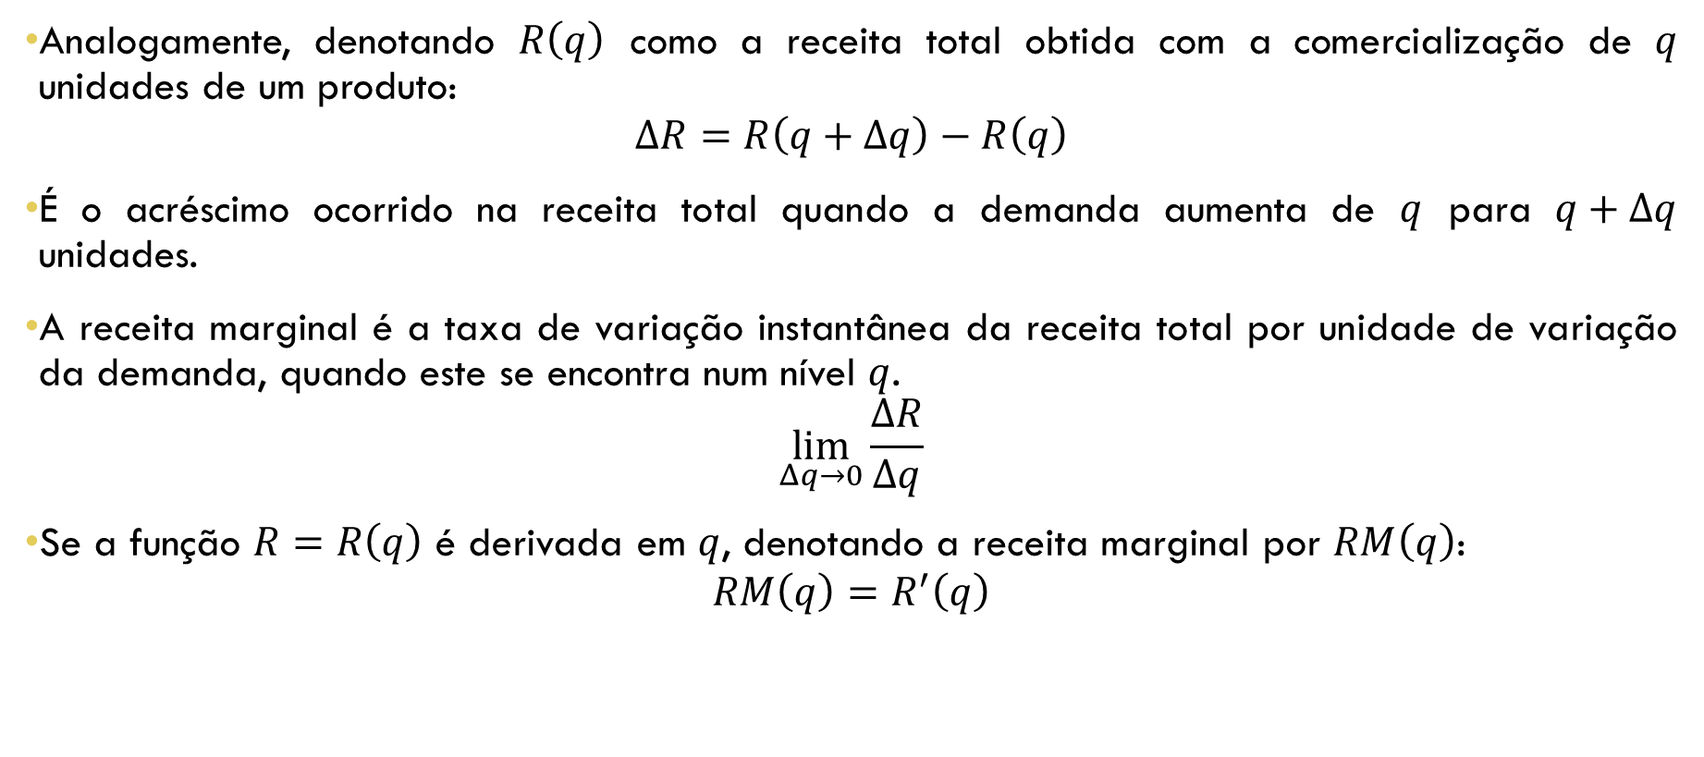
Receita marginal
Analogamente, denotando $R\left(q\right)$ como a receita total obtida com a comercialização de $q$ unidades de um produto:
$$ΔR=R\left(q+Δq\right)−R\left(q\right)$$
É o acréscimo ocorrido na receita total quando a demanda aumenta de $q$ para $q+Δq$ unidades.
A receita marginal é a taxa de variação instantânea da receita total por unidade de variação da demanda, quando este se encontra num nível $q$.
$$\lim_{Δq→0}{\frac{ΔR}{Δq}}$$
Se a função $R=R\left(q\right)$ é derivada em $q$, denotando a receita marginal por $RM\left(q\right)$:
$$RM\left(q\right)=R^{′}\left(q\right)$$

Slide 12
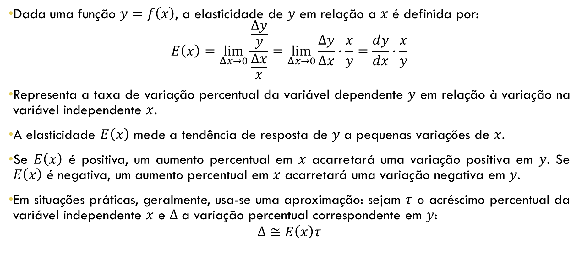
elasticidade
Dada uma função $y=f\left(x\right)$, a elasticidade de $y$ em relação a $x$ é definida por:
$$E\left(x\right)=\lim_{Δx→0}{\frac{\frac{Δy}{y}}{\frac{Δx}{x}}}=\lim_{Δx→0}{\frac{Δy}{Δx}∙\frac{x}{y}=\frac{dy}{dx}∙\frac{x}{y}}$$
Representa a taxa de variação percentual da variável dependente $y$ em relação à variação na variável independente $x$.
A elasticidade $E\left(x\right)$ mede a tendência de resposta de $y$ a pequenas variações de $x$.
Se $E\left(x\right)$ é positiva, um aumento percentual em $x$ acarretará uma variação positiva em $y$. Se $E\left(x\right)$ é negativa, um aumento percentual em $x$ acarretará uma variação negativa em $y$.
Em situações práticas, geralmente, usa-se uma aproximação: sejam $τ$ o acréscimo percentual da variável independente $x$ e $Δ$ a variação percentual correspondente em $y$:
$$Δ≅E\left(x\right)τ$$

Slide 13
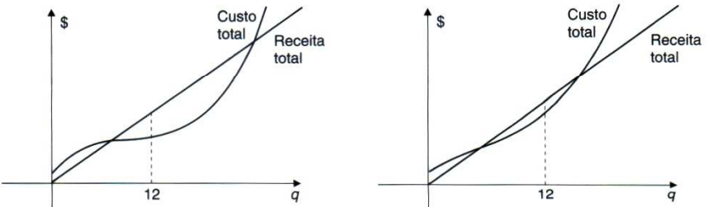
Exemplo
Supondo que o gerente de uma empresa de transporte coletivo deva decidir se oferece uma viagem diária a mais numa determinada linha.
Essa decisão deve ser tomada numa base financeira, isto é, a viagem extra só será implementada se ela gerar lucro para a empresa.
Se a empresa realiza 12 viagens diárias nessa linha, qual deve ser a decisão do gerente, se ele usar como informação os gráficos da receita total e do custo total dados abaixo?

Slide 14

Exemplo
A quantidade de televisores demandada numa cidade X, num determinado período, é função de seu preço e é expressa por:
$$q=300−0,1p$$
Calcular e interpretar o valor da elasticidade para um nível de preço $p=400$ unidades monetárias.

Slide 15

OBRIGADO!

